Slide 1

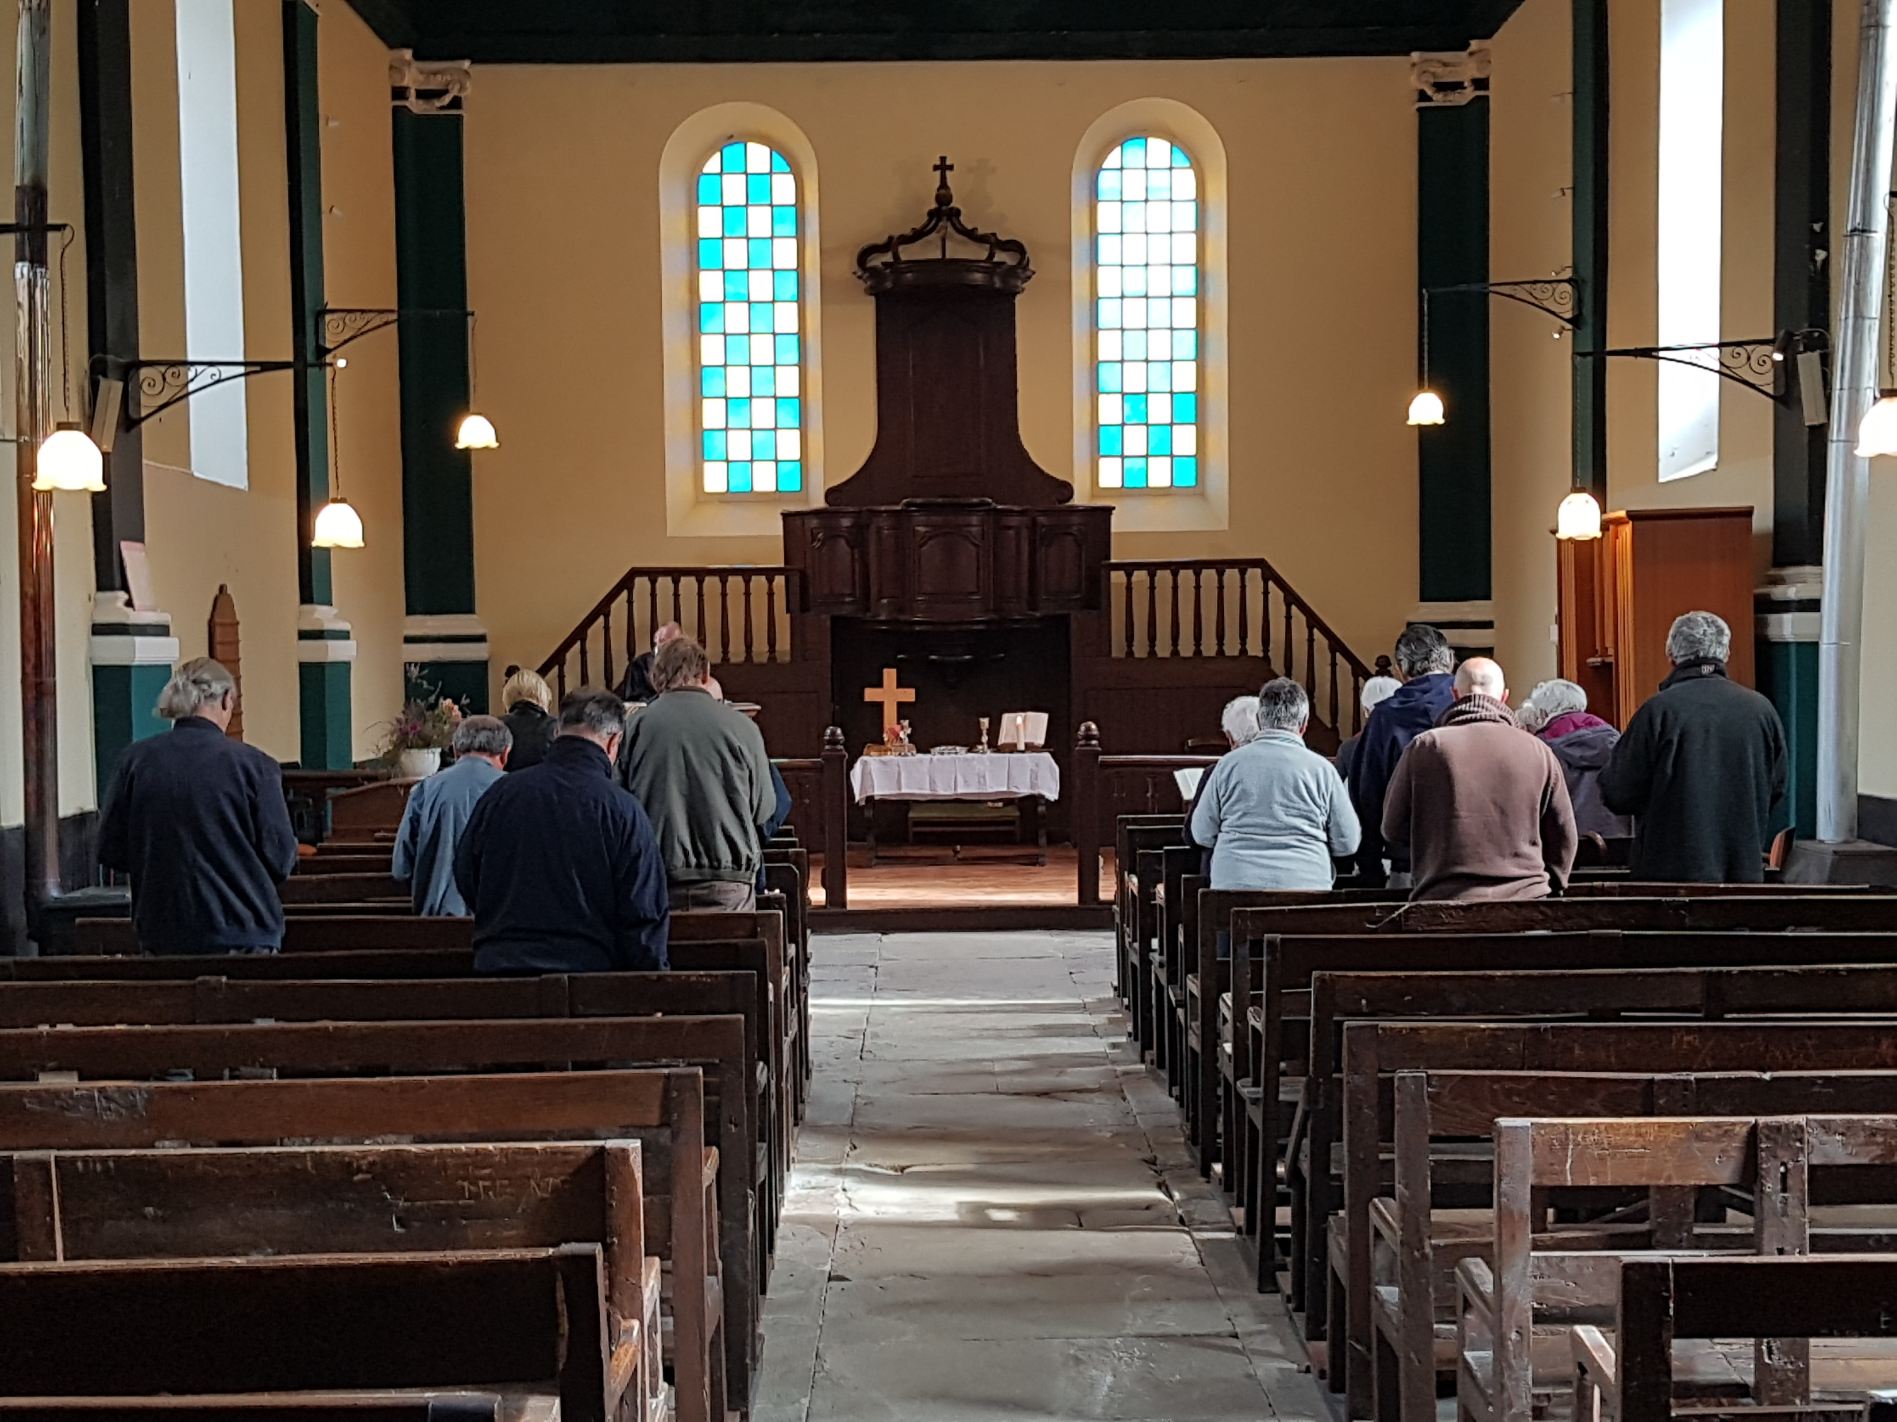
Steun de kleine kerk in het zuiden van Frankrijk
Klein, vergrijsd, naar binnen gekeerd… veel kerken in Frankrijk dreigen te verdwijnen. Wat zou het mooi zijn als gemeenten opbloeien en vanuit de liefde van Christus een zegen zijn voor hun omgeving! Helpt u mee?
Geef aan de najaarscollecte van de GZB:

